Slide 1
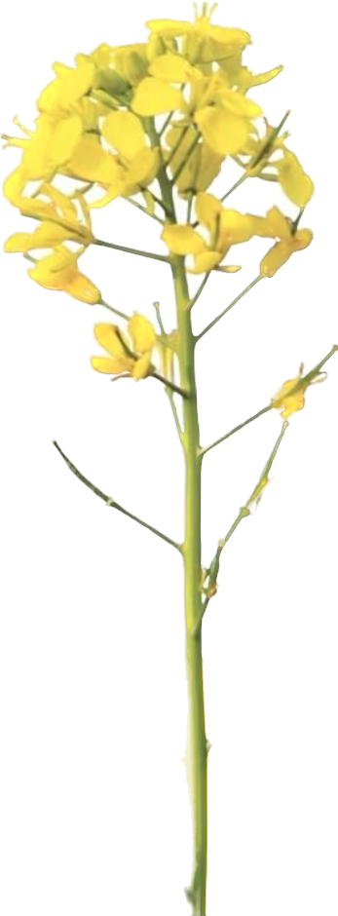
Lección 24
Fe en medio del horno de fuego
Daniel 3.19-28
«Y Nabucodonosor dijo: «Bendito sea el Dios de Sadrac, Mesac y Abed-nego, que envió su ángel y libró a sus siervos que confiaron en él, los cuales no cumplieron el edicto del rey y entregaron sus cuerpos antes que servir y adorar a otro dios que su Dios».
Daniel 3.28
Año 31/Vol. 2

Slide 2
OBJETIVOS
Exponer cómo la fidelidad llevó a muchos a un nuevo conocimiento de Dios.
Proponer y reconocer que las situaciones difíciles son oportunidades para que Dios actúe de manera sorprendente.
Ilustrar formas en que la iglesia puede dar un testimonio fiel de Dios, especialmente en circunstancias aparentemente desesperanzadoras.

Slide 3
VOCABULARIO
Horno: Nuestro texto expresa una palabra hebrea que bien podría traducirse como fragua u horno de fundición. Probablemente, era un espacio amplio, como una habitación dedicada a la mezcla de metales o al horneado de ladrillos. La descripción en el texto genera una imagen según la cual esta «habitación» tendría una puerta o tal vez dos, pero que, por lo demás, sería cerrada. No se trata, por supuesto, del habitual horno doméstico con el cual se suele cocinar.

Slide 4
TEXTO BÍBLICO: Daniel 3.19-20
RVR
19 Entonces Nabucodonosor se llenó de ira, cambió el aspecto de su rostro contra Sadrac, Mesac y Abed-nego y ordenó que el horno se calentara siete veces más de lo acostumbrado.
20 Y ordenó a hombres muy vigorosos que tenía en su ejército, que ataran a Sadrac, Mesac y Abed-nego, para echarlos en el horno de fuego ardiente.
VP
19 Al oír Nabucodonosor estas palabras, la cara se le puso roja de rabia contra los tres jóvenes. Entonces ordenó que se calentara el horno siete veces más de lo acostumbrado;
20 luego mandó que algunos de los soldados más fuertes de su ejército ataran a Sadrac, Mesac y Abed-negó, y que los arrojaran a las llamas del horno.

Slide 5
TEXTO BÍBLICO: Daniel 3.21-22
RVR
21 Así pues, estos hombres fueron atados con sus mantos, sus calzados, sus turbantes y sus vestidos, y fueron echados dentro del horno de fuego ardiente.
22 Y como la orden del rey era apremiante, y habían calentado mucho el horno, la llama del fuego mató a aquellos que habían alzado a Sadrac, Mesac y Abed-nego.
VP
21 Los tres jóvenes, vestidos todavía con la misma ropa de los altos cargos que ocupaban, fueron atados y arrojados al horno ardiente.
22 Y como el rey había mandado que su orden se cumpliera al instante, y el horno estaba muy encendido, las llamas alcanzaron y mataron a los soldados que habían arrojado en él a los tres jóvenes,

Slide 6
TEXTO BÍBLICO: Daniel 3.23-24
RVR
23 Estos tres hombres, Sadrac, Mesac y Abed-nego, cayeron atados dentro del horno de fuego ardiente.
24 Entonces el rey Nabucodonosor se espantó, se levantó apresuradamente y dijo a los de su consejo: —¿No echaron a tres hombres atados dentro del fuego? Ellos respondieron al rey: —Es verdad, oh rey.
VP
23 los cuales cayeron atados dentro del horno.
24 Entonces Nabucodonosor se levantó rápidamente, y muy asombrado dijo a los consejeros de su gobierno: —¿No arrojamos al fuego a tres hombres atados? —Así es —le respondieron.

Slide 7
TEXTO BÍBLICO: Daniel 3.25-26
RVR
25 Y él dijo: —Sin embargo, yo veo cuatro hombres sueltos, que se pasean en medio del fuego sin sufrir ningún daño; y el aspecto del cuarto es semejante a un hijo de los dioses.
26 Entonces Nabucodonosor se acercó a la puerta del horno de fuego ardiente, y dijo: —Sadrac, Mesac y Abed-nego, siervos del Dios Altísimo, salid y venid. Sadrac, Mesac y Abed-nego salieron de en medio del fuego.
VP
25 —Pues yo veo cuatro hombres desatados, que caminan en medio del fuego sin que les pase nada, y el cuarto hombre tiene el aspecto de un ángel.
26 Y diciendo esto, Nabucodonosor se acercó a la boca del horno y gritó: —¡Sadrac, Mesac y Abed-negó, siervos del Dios altísimo, salgan y vengan aquí! Los tres salieron de entre las llamas,

Slide 8
TEXTO BÍBLICO: Daniel 3.27
RVR
27 Y se juntaron los sátrapas, los gobernadores, los capitanes y los consejeros del rey para mirar a estos hombres, cómo el fuego no había tenido poder alguno sobre sus cuerpos y ni aun el cabello de sus cabezas se había quemado; sus ropas, intactas, ni siquiera olor de fuego tenían.
VP
27 y todas las autoridades de la nación allí presentes se acercaron a aquellos hombres, cuyos cuerpos no habían sido tocados por el fuego, y comprobaron que ni un pelo de la cabeza se les había chamuscado ni sus vestidos se habían estropeado, y que ni siquiera olían a quemado.

Slide 9
TEXTO BÍBLICO: Daniel 3.28
RVR
28 Y Nabucodonosor dijo: «Bendito sea el Dios de Sadrac, Mesac y Abed-nego, que envió su ángel y libró a sus siervos que confiaron en él, los cuales no cumplieron el edicto del rey y entregaron sus cuerpos antes que servir y adorar a otro dios que su Dios.
VP
28 En ese momento Nabucodonosor exclamó: «¡Alabado sea el Dios de Sadrac, Mesac y Abed-negó, que envió a su ángel para salvar a sus siervos fieles, que no cumplieron la orden del rey, prefiriendo morir antes que arrodillarse y adorar a otro dios que no fuera su Dios!

Slide 10
RESUMEN
La historia de Sadrac, Mesac y Abednego ejemplifica el comportamiento que se espera de quienes se dicen servidores de Dios. En una escala diferente, la mayoría de nosotros enfrentamos la posibilidad de romper nuestras convicciones personales cuando hacer lo correcto pudiera ocasionarnos algún daño.
El texto para hoy nos habla, entonces, de la actitud esperada, pero también nos muestra el partido que toma Dios en estos asuntos. Se trata de una narración en la cual Dios deja entrever aspectos de su carácter que todos nosotros deberíamos tomar en cuenta cuando enfrentamos estas encrucijadas en nuestro camino.

Slide 11
ORACIÓN
Conoces bien nuestra fragilidad, amado Señor. Sabes también de nuestro anhelo de ser fieles a las convicciones que pones en nosotros. Pero también conoces nuestra fragilidad. Pon en nosotros el valor y el carácter adecuado. Que nos importe más agradarte a ti que a nuestros opresores. Oramos en el nombre del Señor Jesús, amén.

